Slide 1
Сатирические образы человека

Slide 2
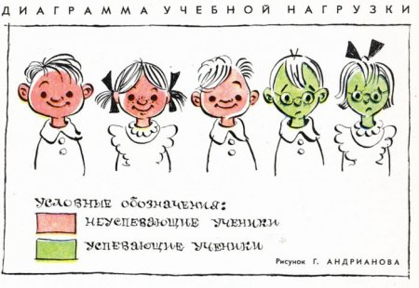

Slide 3
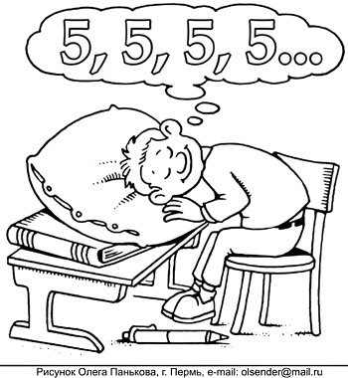

Slide 4
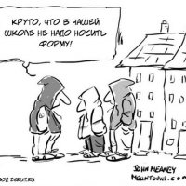

Slide 6
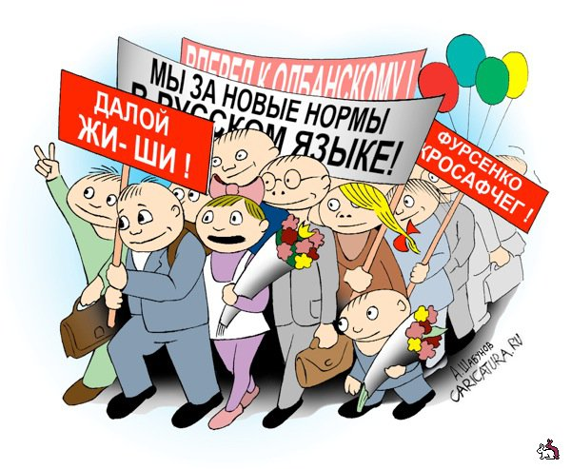

Slide 7
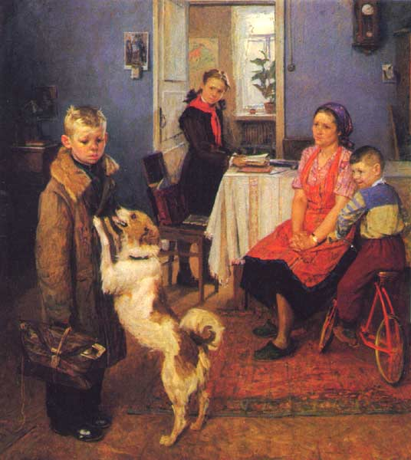
Ф.П.Решетников «Опять двойка»

Slide 8
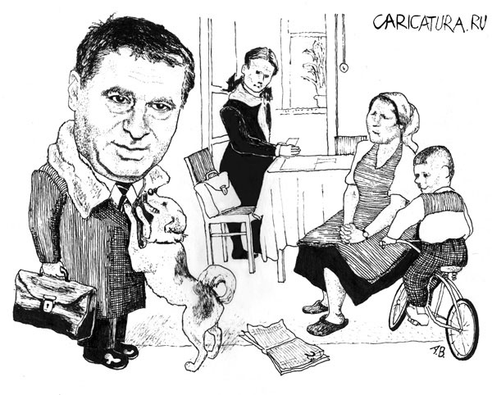

Slide 9
Карикатура в переводе с итальянского – преувеличение.

Slide 10
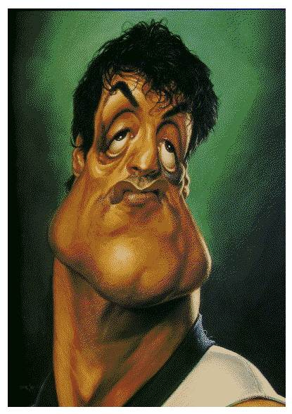
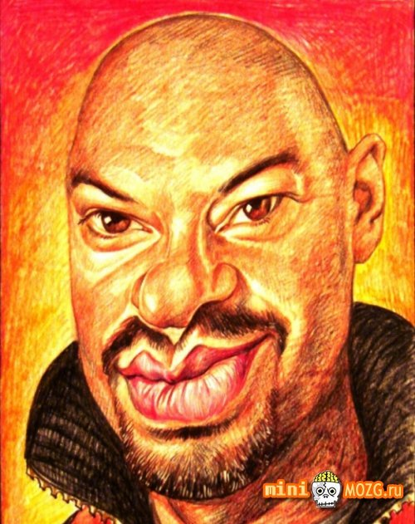
Современные сатирические рисунки –
дружеские шаржи

Slide 11
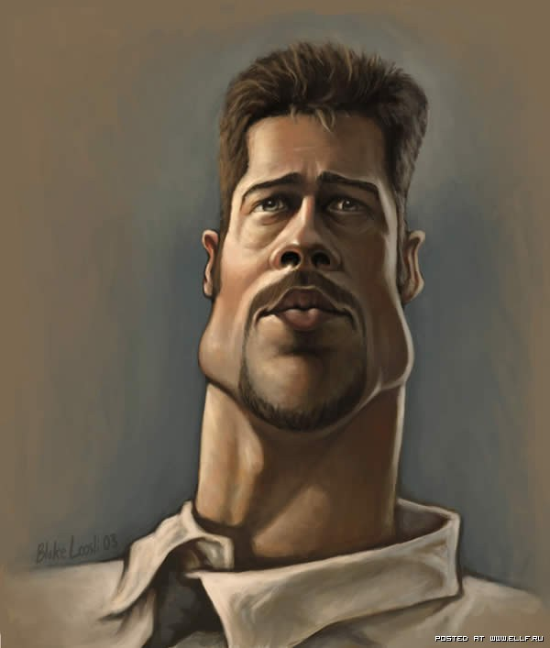
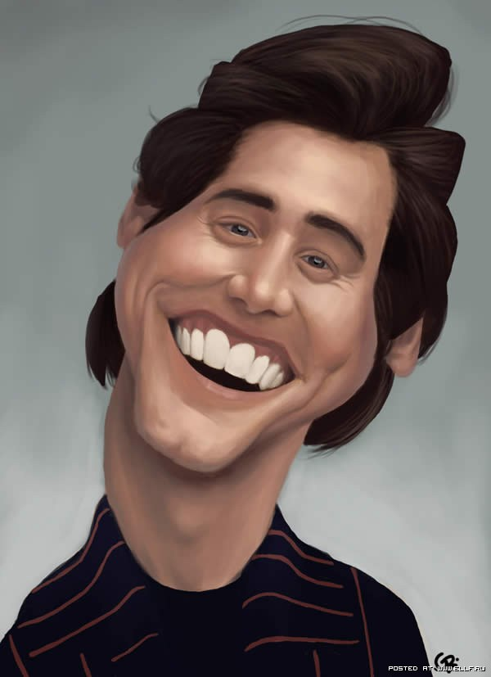

Slide 12
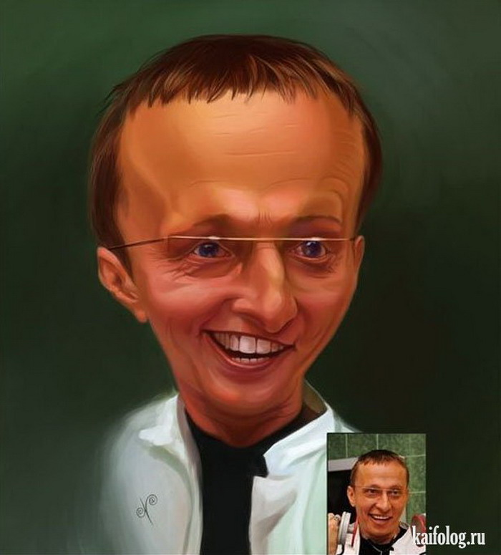
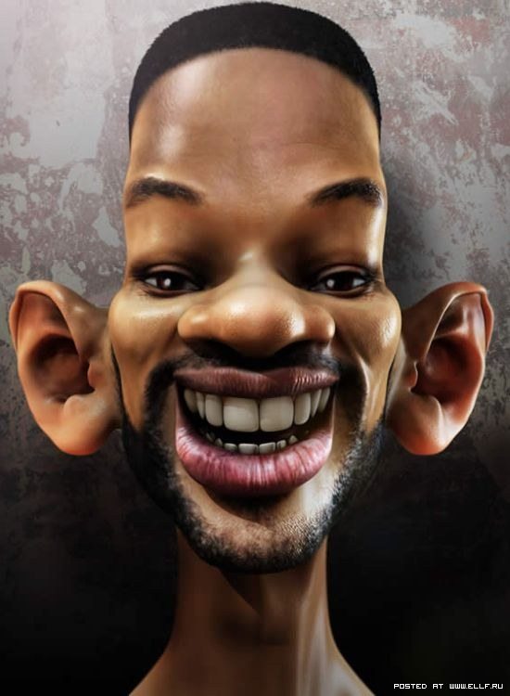

Slide 13
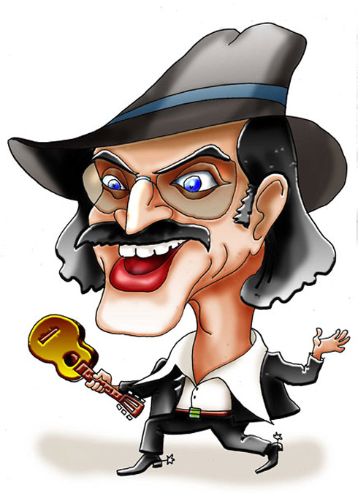
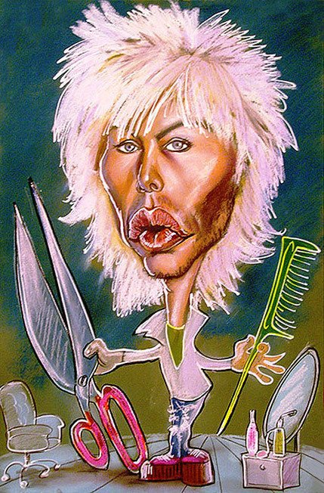

Slide 14
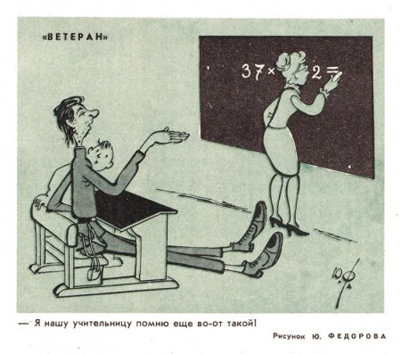
Карикатуры о школьной жизни

Slide 15
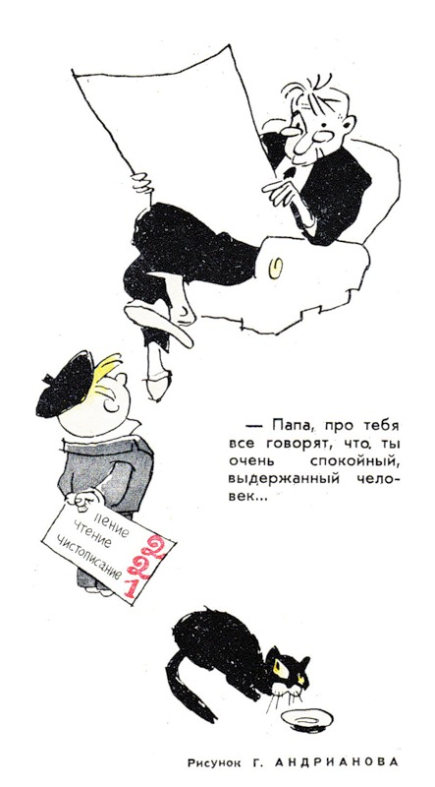

Slide 16
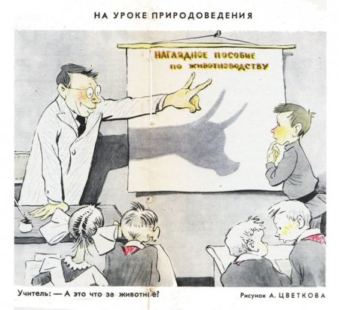

Slide 17
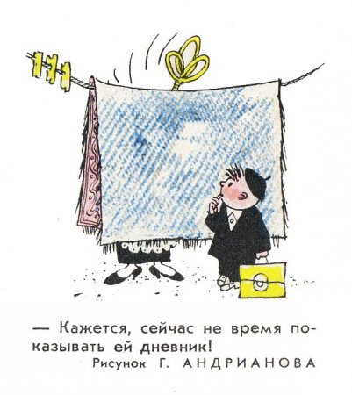

Slide 18
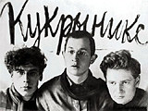

Slide 19
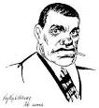
Владимир МАЯКОВСКИЙ, шарж Кукрыниксов.

Slide 20
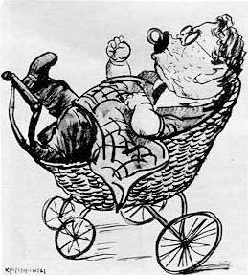
С.Я. Маршак Дружеский шарж Кукрыниксов

Slide 21
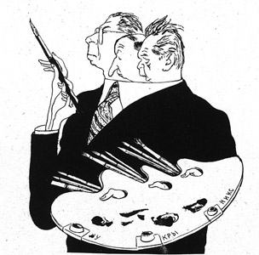

Slide 22
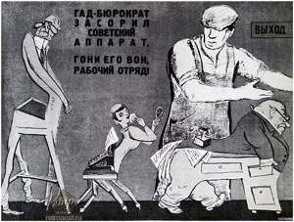
Если вначале Кукрыниксы рисовали безобидные шаржи на писателей, поэтов, художников и литературных героев, то постепенно их творчество становилось все острей и злободневней.

Slide 23
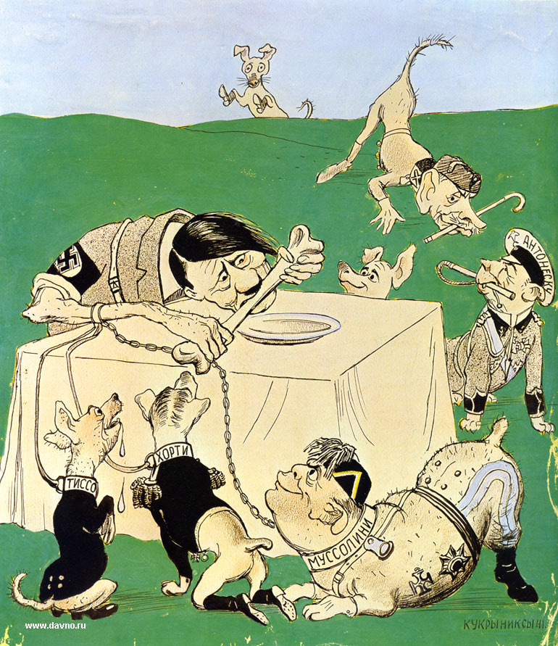
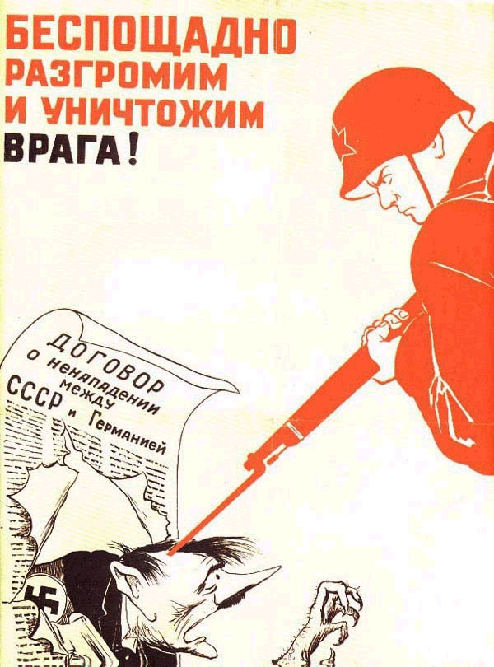
В годы Великой Отечественной войны Кукрыниксы создают карикатуры на
военную тему.

